Slide 1
Малі тіла
Сонячної системи

Slide 2
Види малих тіл
Комети
Астероїди
Метеорні тіла
Космічний пил

Slide 3
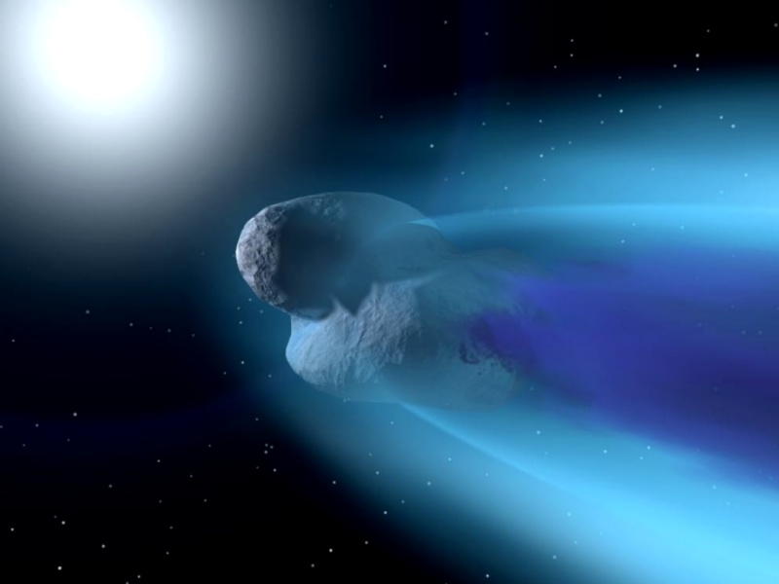
Комети – це космічні тіла, що складаються з сильно заморожених газів складного хімічного складу, водяного льоду та тугоплавких мінеральних речовин у вигляді пилу

Slide 4
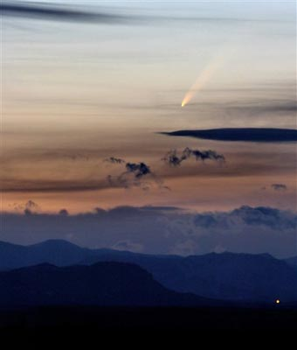
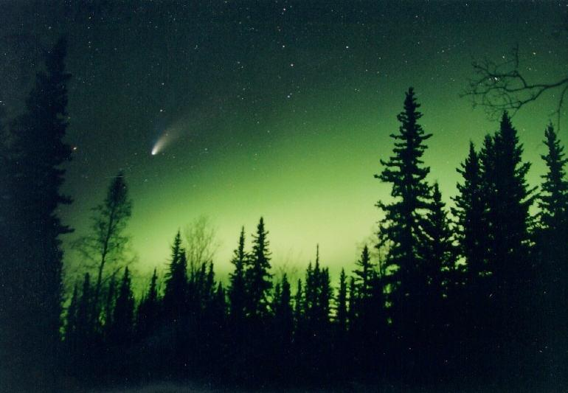
Так виглядають комети при наближенні до Землі
Тільки раз на 20 років з’являється комета, яку видно неозброєним оком

Slide 5
Типи комет
(за періодичністю)
Короткоперіодичні (період обертання від декількох років до 100 років, більшість має упорядковану траєкторію, переважно в площині екліптики проти годинникової стрілки, як і більшість планет, орбіта не далі Юпітера)
Довгоперіодичні (період обертання близько 200 років)
Неперіодичні ( приходять з хмари Оорта, їх появу важко передбачити, орбіти сильно витягнуті і через це наступний прихід може наступити через декілька мільйонів років або взагалі не наступити внаслідок зміни траєкторії )

Slide 6
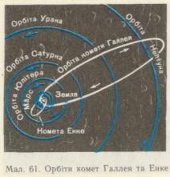
Схема руху короткоперіодичної та довгоперіодичної комети

Slide 7
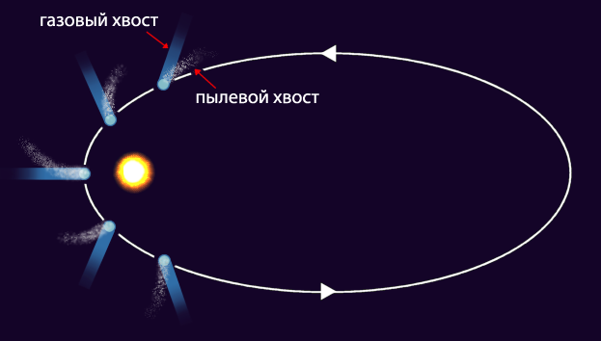
Рух комет та їх хвостів навколо Сонця

Slide 8
Типи комет
(за видом хвоста)
Витягнуті прямо від Сонця
Трохи відхилені від прямолінійного напрямку
Короткі і сильно витягнуті
Витягнуті по орбіті вперед або напрямлені до Сонця(дуже рідко)
Мають декілька хвостів ( вони складаються з частинок різної природи і маси)

Slide 9
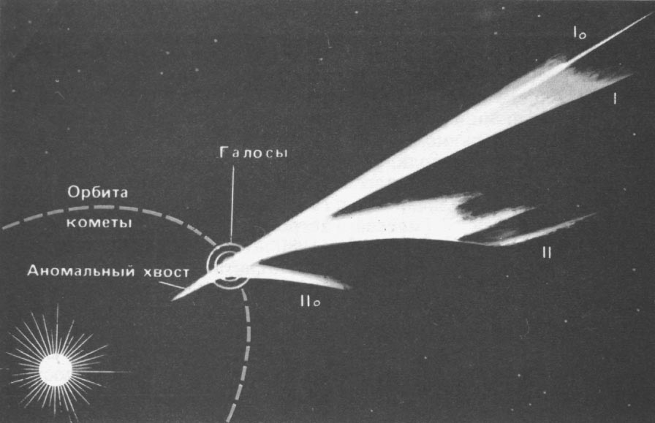
Ілюстрація до видів хвостів комети

Slide 10
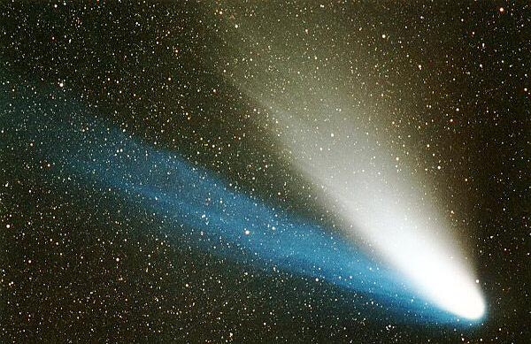
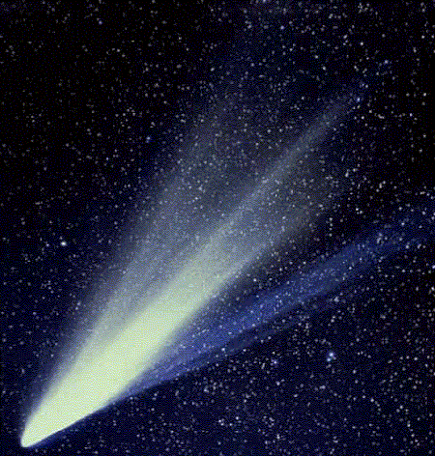
Зовнішній вигляд комет з декількома хвостами

